Slide 1
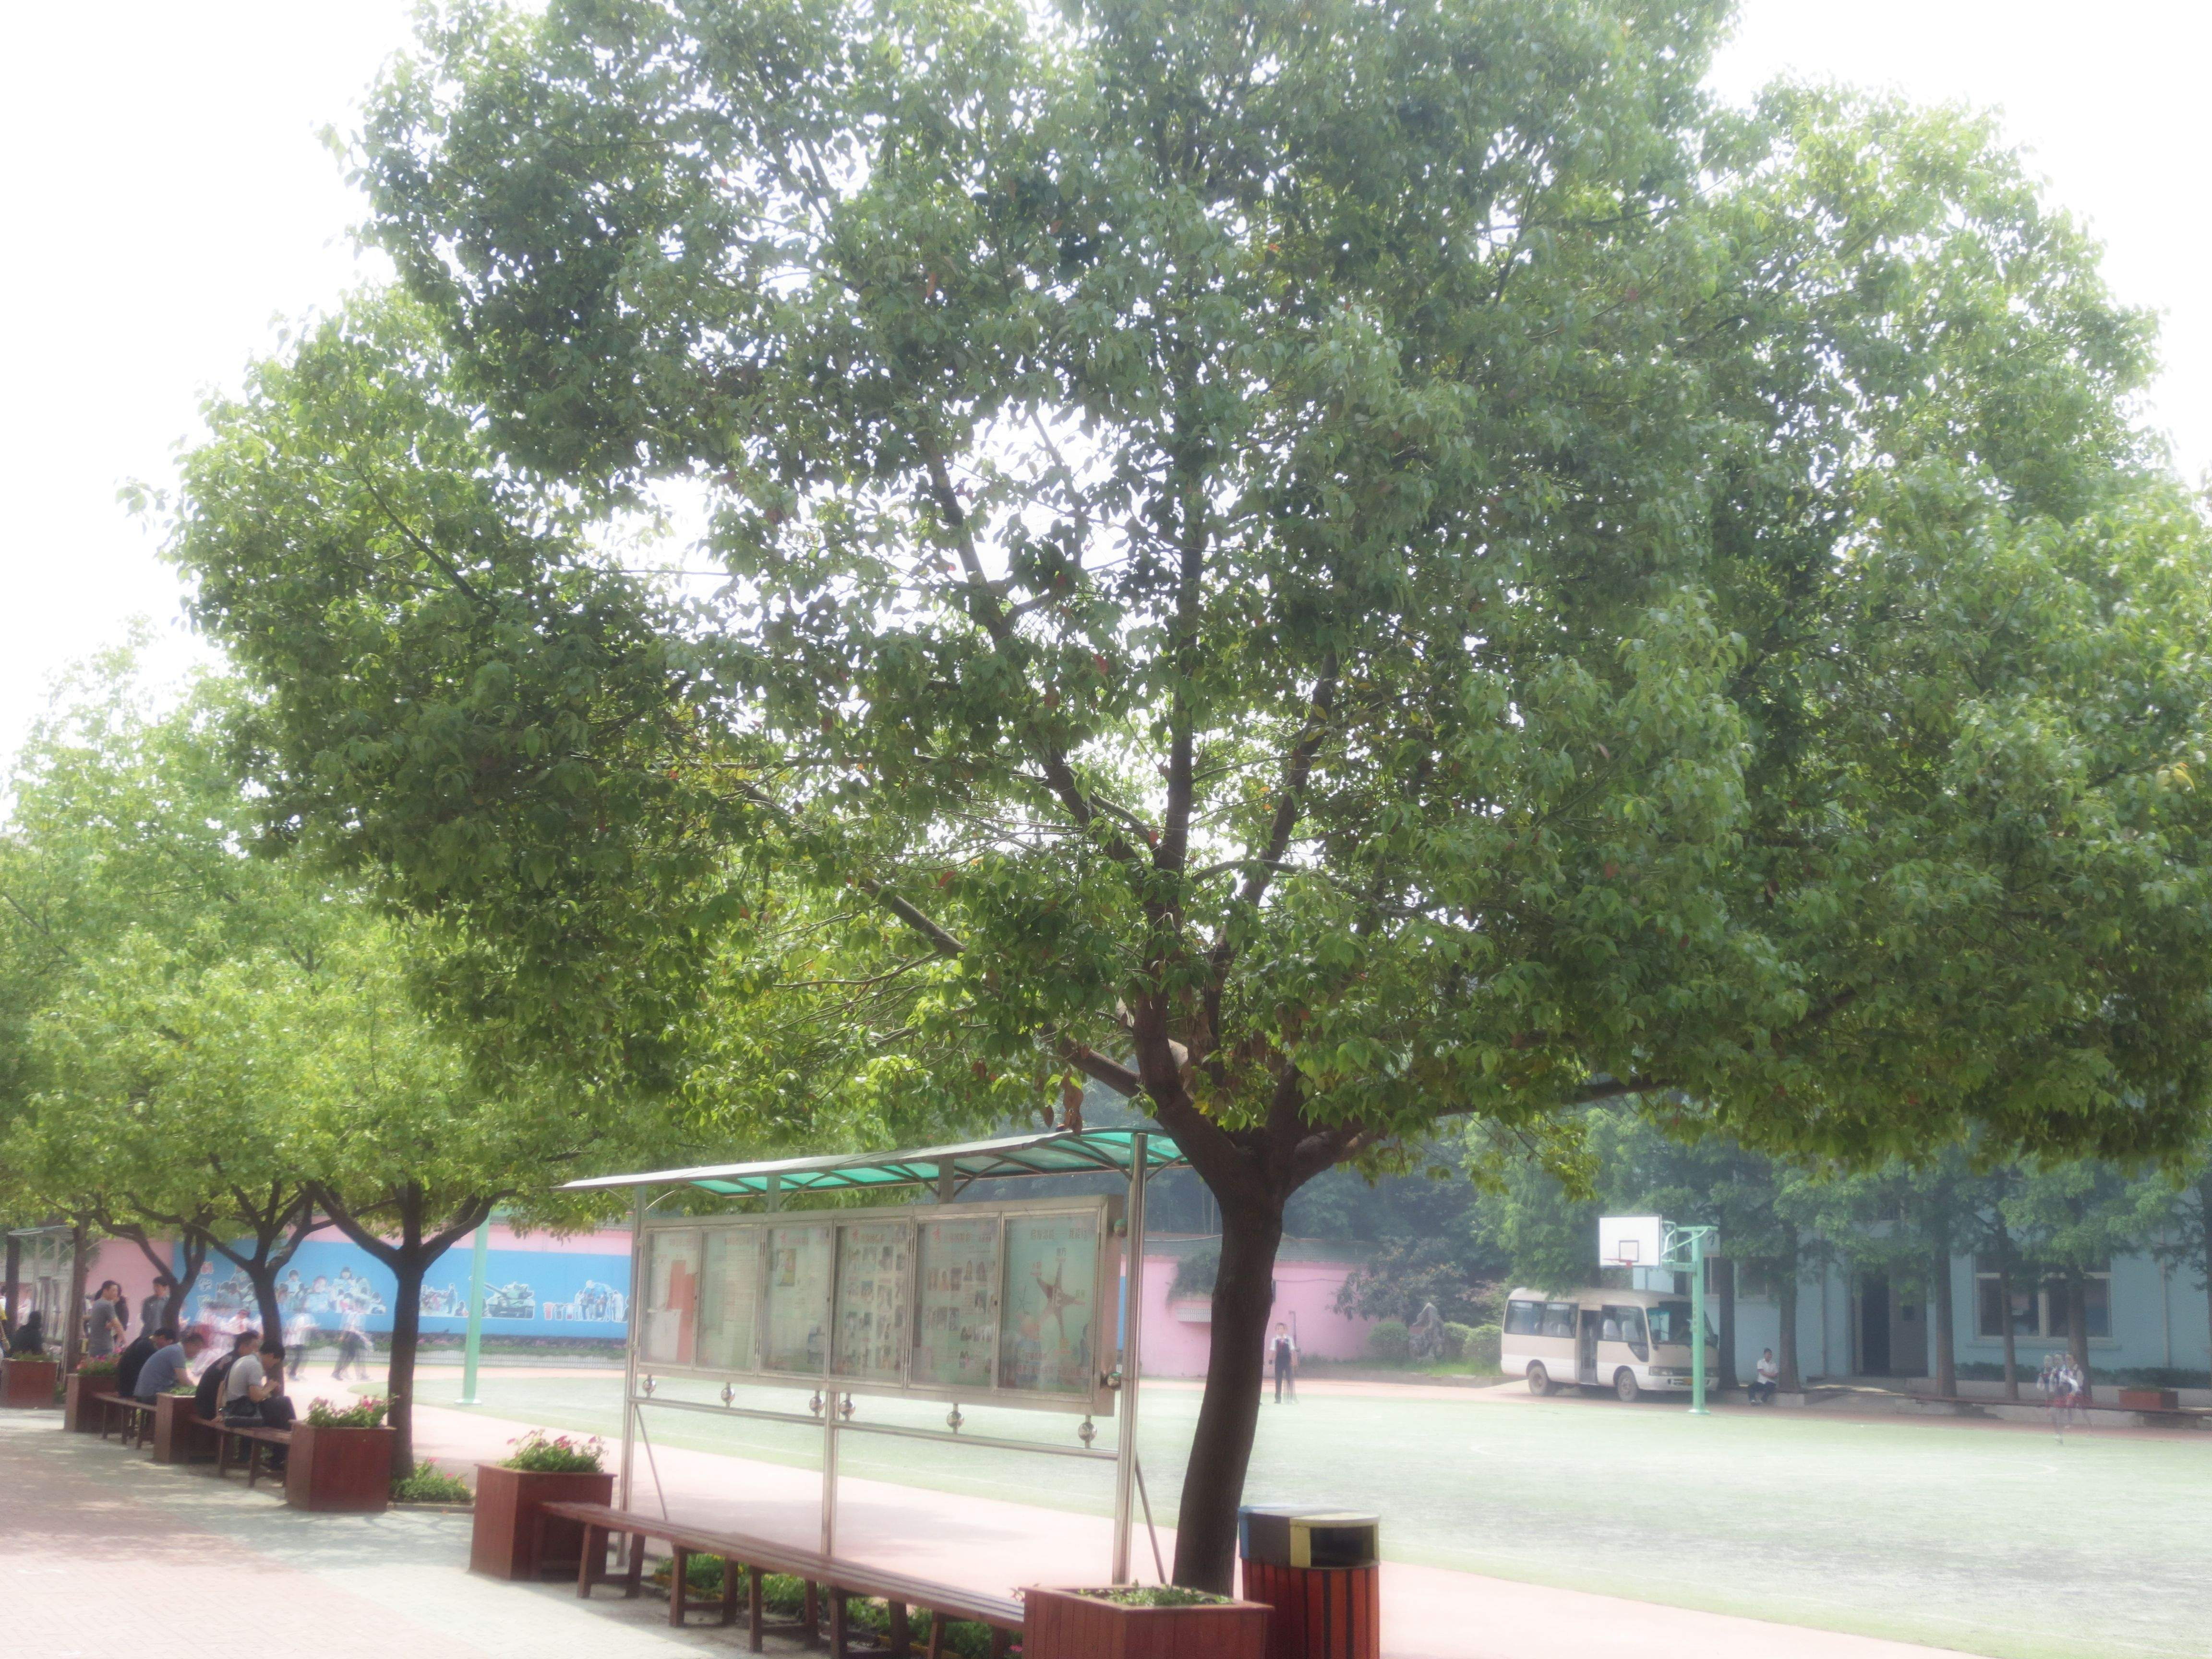
樟树

Slide 2
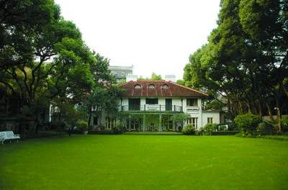
22 宋庆龄故居的樟树

Slide 3


Slide 4
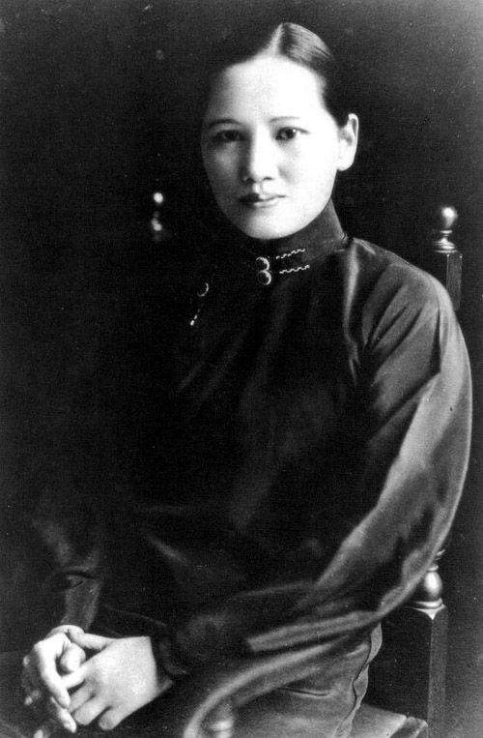
她是中华人民共和国名誉主席，是国父孙中山先生的夫人，她又被人们尊称为“国母”。
她为反对侵略、保卫世界和平、增进各国人民的友谊，作出了杰出的贡献，被誉为20世纪最伟大的妇女之一。
宋庆龄
（1893年—1981年）

Slide 5

纪念
瞻仰
崇敬
繁衍后代
四季常青
稠密
蓬蓬勃勃
粗壮

Slide 6

我舍不得这两棵树。

Slide 7
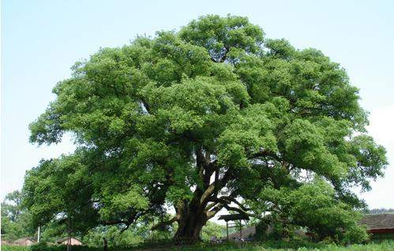
你能按照一定的顺序介绍这棵樟树吗？

Slide 8

课文是怎么写樟树蓬蓬勃勃的？
默读第4自然段，划出相关词语或句子。
我从 这个词（句子）中我感受到 。

Slide 9

樟树不高，但它的枝干粗壮，而且伸向四面八方，伸得远远的。
樟树的枝干粗壮，而且伸向四面八方，伸得远远的。

Slide 10
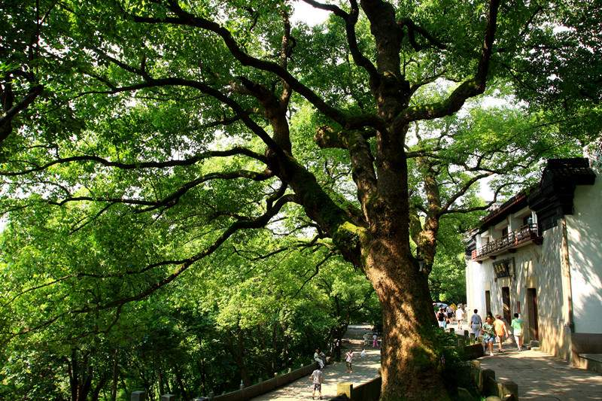
樟树不高，但它的枝干粗壮，而且伸向四面八方，伸得远远的。

Slide 11
稠密的树叶绿得发亮。

Slide 12
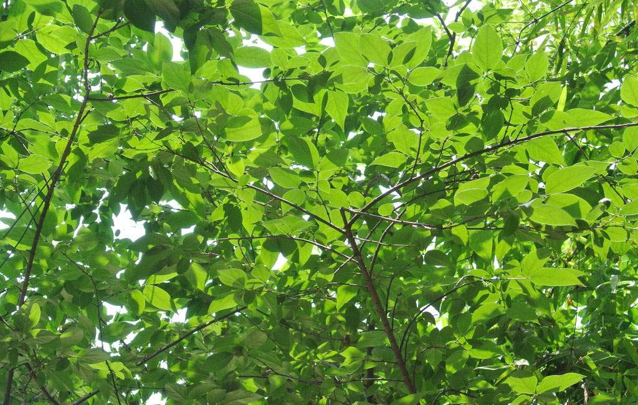
稠密的树叶绿得发亮。

Slide 13
樟树四季常青，无论是夏天还是冬天，它们总是那么蓬蓬勃勃。

Slide 14
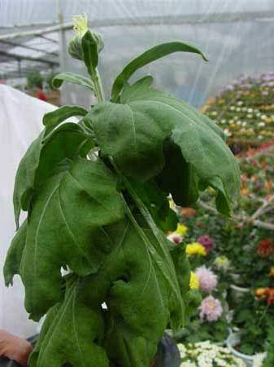
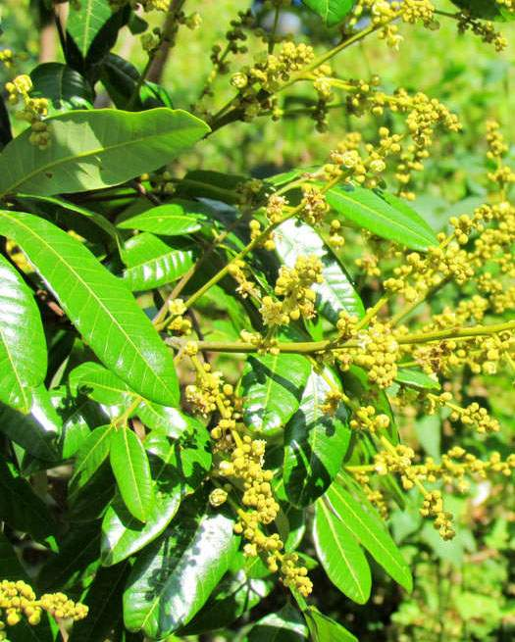

Slide 15
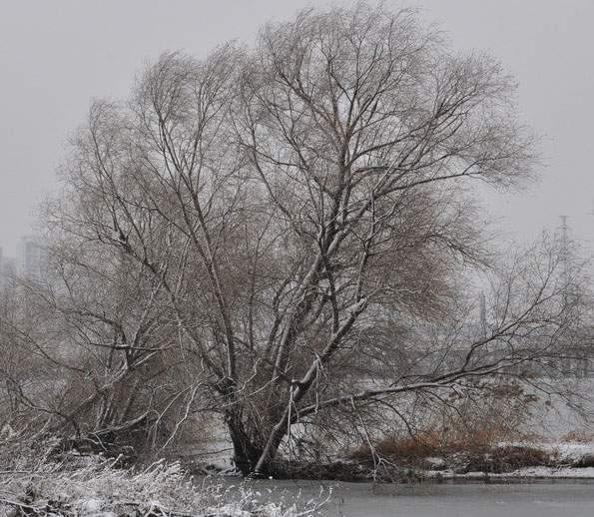
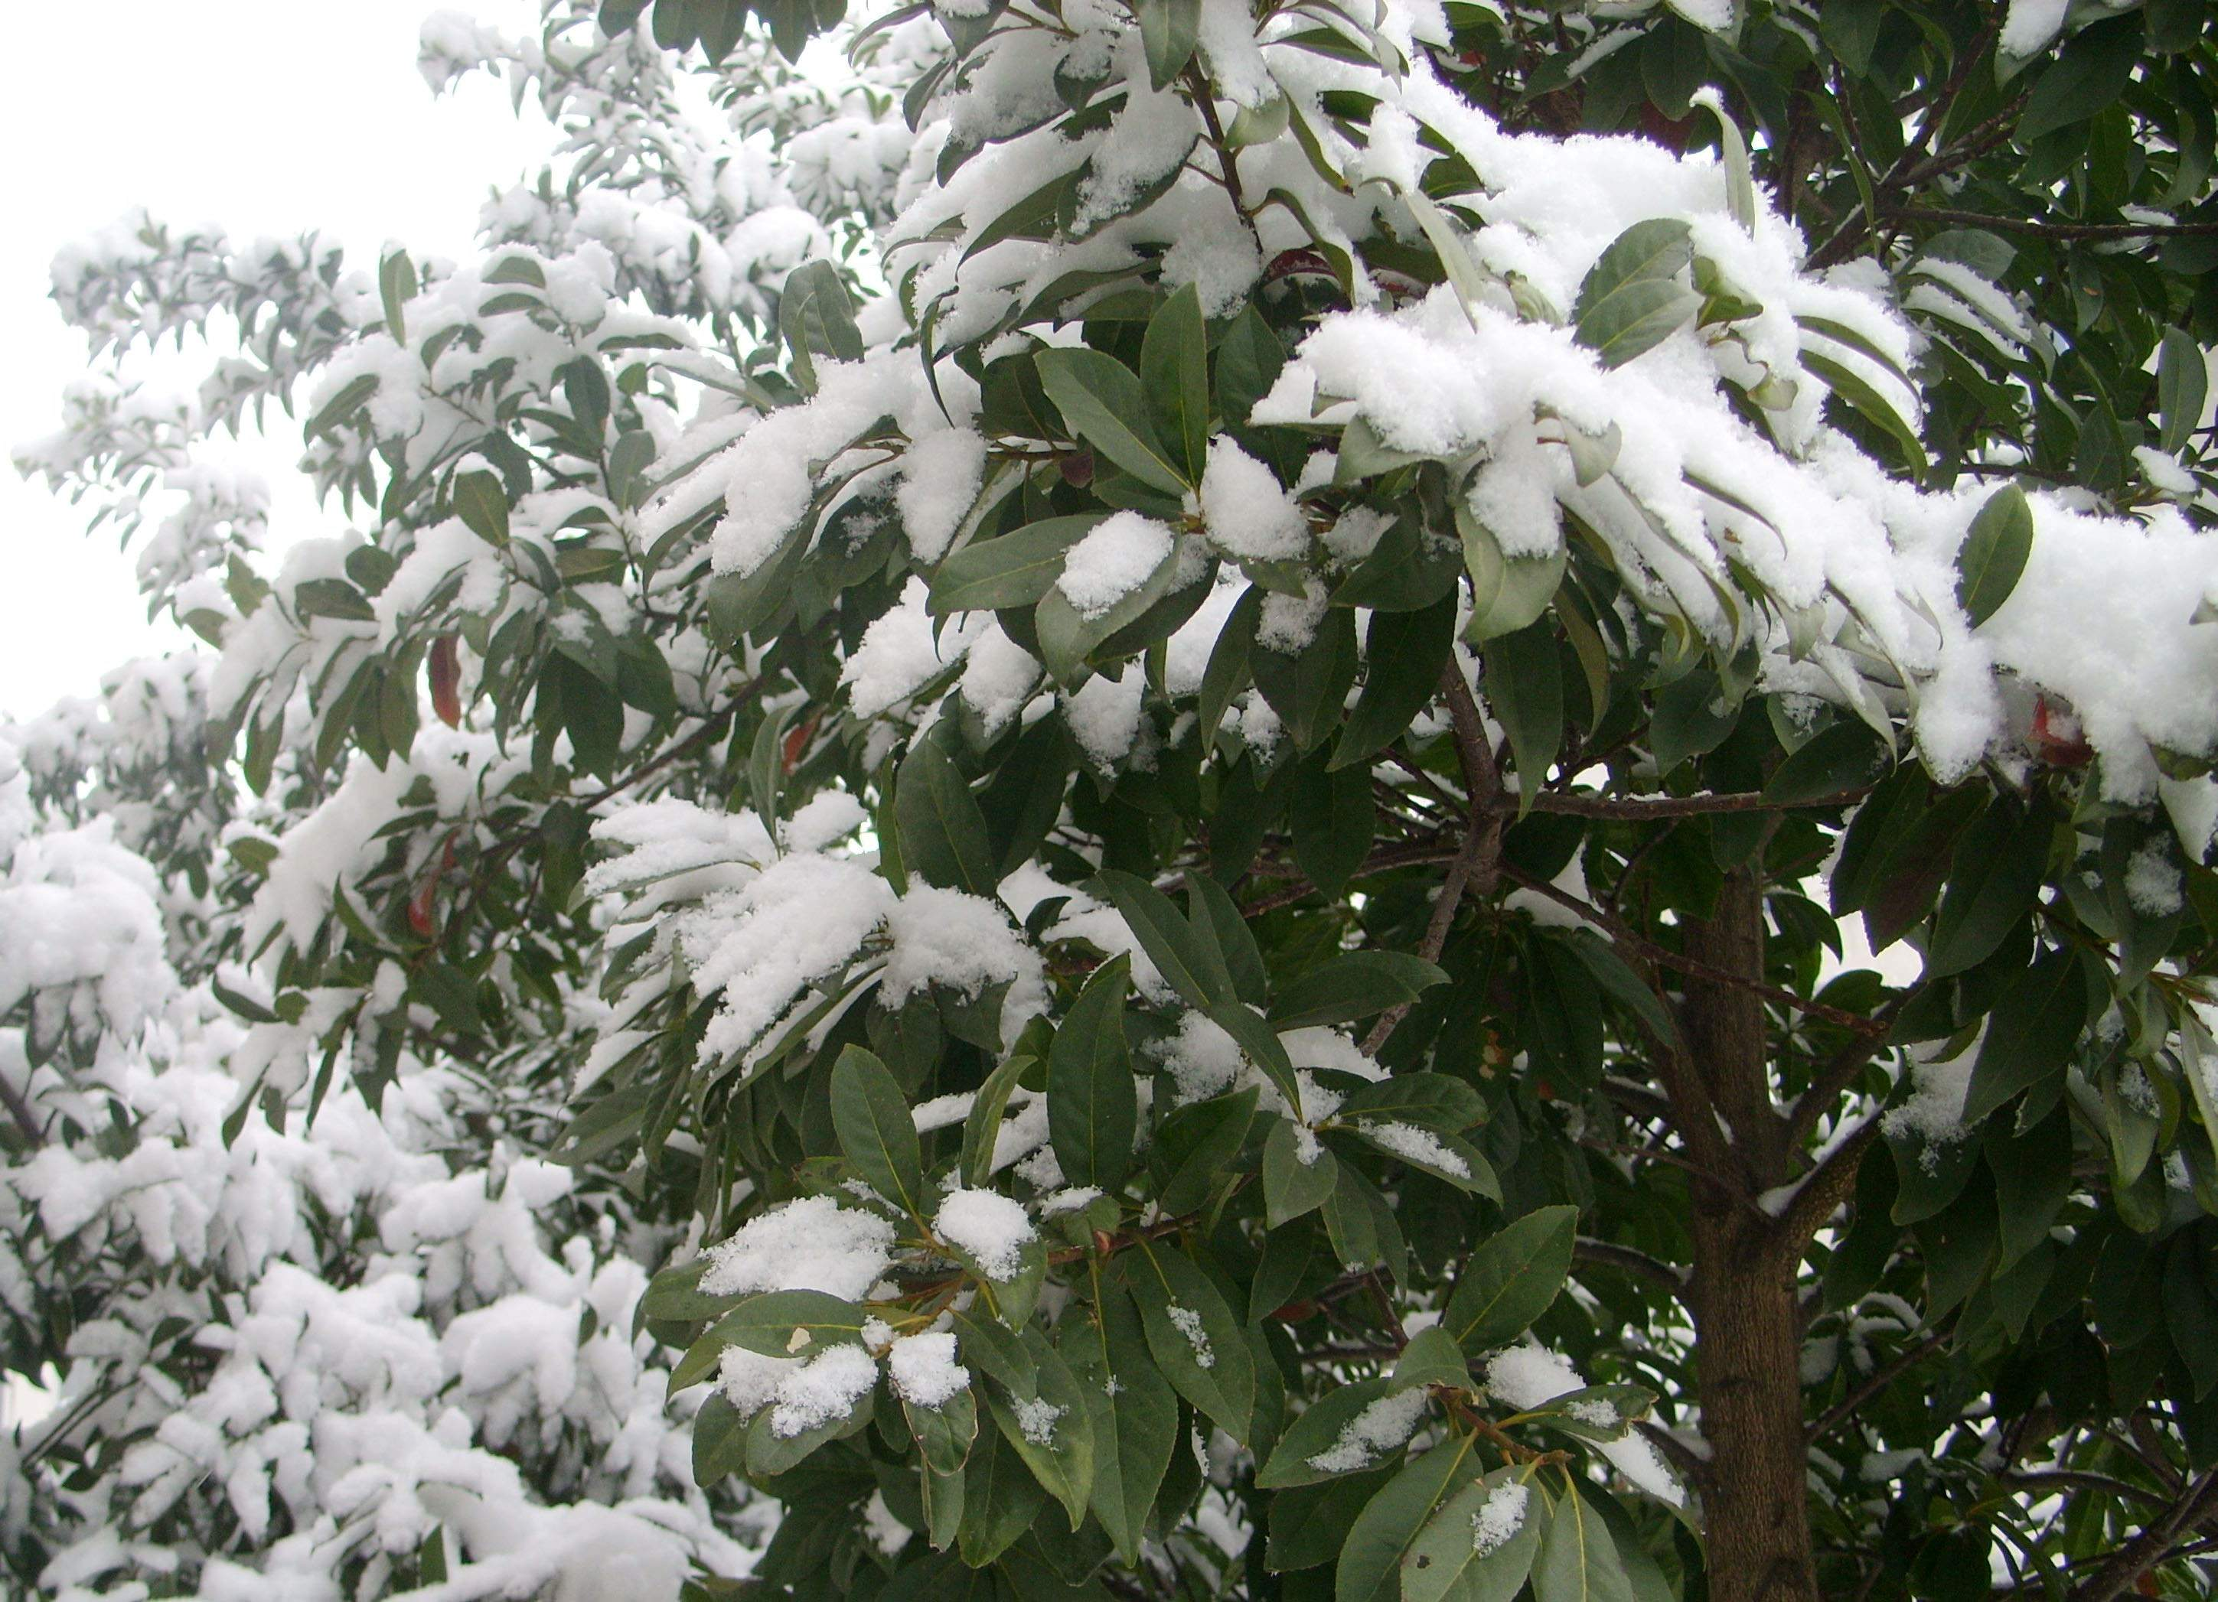

Slide 16
万物复苏
柳树才刚刚发芽
当春天 时, ，
而樟树却是那么蓬蓬勃勃。
当夏天 时， ，
而樟树仍是那么蓬蓬勃勃。
当秋天 时， ，
而樟树依旧那么蓬蓬勃勃。
当冬天 时， ，
而樟树总是那么蓬蓬勃勃。

Slide 17


合作学习
要求：
1.先自己思考，完成探究单“幸福漫游”第1题；
2.再由4号同学组织组员小声交流，共同选出你们认为写得好的句子，组成一首属于你们自己的小诗；
3.最后1号同学组织练习朗读，准备汇报。

Slide 18
当春天 时, ，
而樟树却是那么蓬蓬勃勃。
当夏天 时， ，
而樟树仍是那么蓬蓬勃勃。
当秋天 时， ，
而樟树依旧那么蓬蓬勃勃。
当冬天 时， ，
而樟树总是那么蓬蓬勃勃。

Slide 19
樟树四季常青，无论是夏天还是冬天，它们总是那么蓬蓬勃勃。

Slide 20
樟树不高，但它的枝干粗壮，而且伸向四面八方，伸得远远的。稠密的树叶绿得发亮。樟树四季常青，无论是夏天还是冬天，它们总是那么蓬蓬勃勃。

Slide 21
我舍不得这两棵树。

Slide 22
作业超市
走进宋庆龄，收集有关宋庆龄爱国的故事。
选择你喜欢的一种树，按一定的顺序介绍它的外形。

